Slide 1






AI成为老人身边的朋友
情感陪护机器人产品系统设计项目
《人工智能养老产品系统设计与工程交付》
项目四｜项目导入与任务部署｜15学时
老年精神慰藉
大模型对话
情感识别
AI人格
适老语音
伦理边界

Slide 2


从"守护老人安全"走向"回应老人情感"
智慧养老不仅要守住生命安全，也要回应精神与情感需求。项目四标志着一次关键的能力升级。
前序项目重点解决
项目四关注的新问题
老人虽然安全，但是否仍然孤独？有人照料生活，是否有人愿意听他说话？有智能设备，是否有真正自然的情感交流？
🛡️ 安全监护
老人会不会跌倒，异常能不能及时发现
风险监测 → 情感理解
🔗 设备协同
设备控制 → 自然对话
机构风险闭环，平台与人员协同
功能设计 → AI人格设计
📡 风险监测
雷达、手环、安全告警与平台管理
单次交互 → 长期陪伴关系

Slide 3



孤独，是一种看不见的养老风险
通常最先关注的问题
孤独的常见表现
长时间沉默，减少与他人交流
吃饭与睡眠
不愿参加活动，反复讲述过去
用药与跌倒
情绪低落，对生活失去兴趣
走失与突发疾病
逐渐与家庭和社会脱离联系
这些问题看得见，也容易被记录。但老人的孤独往往不容易被发现。
孤独不是"老人想得太多"，它可能持续影响情绪状态、认知活动、社会参与与生活意愿。
"我不怕死，我怕没人说话。"
——一位独居老人

Slide 4



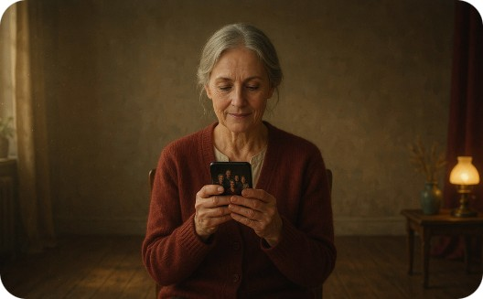
传统陪伴方式为什么仍然存在空白？
每一种陪伴方式都有其真实价值，也都面临客观局限。情感陪护机器人的使命，是补充这些服务难以覆盖的时间与场景。
子女陪伴
社区关怀
机构照料
电话与视频
价值：亲情最真实，情感联结最强
局限：异地工作、节奏快，探望时间有限，无法全天陪伴
价值：提供活动、探访和社会参与机会
局限：服务时间有限，难以替代个性化交流，老人回家后仍可能独处
价值：提供生活照护和安全保障
局限：护理人员工作量大，难以与每位老人长期深入交流
价值：能够维持家庭联系
局限：依赖子女主动发起，交互时间短，无法持续响应随时出现的倾诉需求
AI陪护机器人不是替代亲人、护理人员和社会活动，而是在真实陪伴缺席时延续情感连接。

Slide 5



老人需要的不是一种陪伴，而是四个层次
情感陪护产品的设计，需要从最基础的安全感出发，逐层回应老人更深层的精神需求。
1
乐趣感
2
价值感
3
倾诉感
4
安全感
🛡️ 安全感
💬 倾诉感
有人在意我，需要帮助时有人回应。机器人可提供：晨间问候、健康提醒、夜间呼叫、异常通知。
有人愿意听我说话，不催促、不打断，重复讲述也不会不耐烦。机器人可提供耐心倾听与情绪回应。
🌟 价值感
🎶 乐趣感
我的经历有意义，记忆值得被保存。机器人可提供回忆引导、家庭故事整理与兴趣内容创作。
每天仍有值得期待的事。机器人可提供戏曲音乐、猜谜下棋、故事互动与照片回忆。

Slide 6
老人的一天，就是陪护产品的场景地图
机器人不能永远等待老人主动提问，应根据时间、老人习惯和授权信息，设置适度的主动关怀触点。
🌅 晨间
1
起床问候、天气播报、用药提醒、询问睡眠状态
需求：被关心与安全感
2
☀️ 日间
聊天陪伴、播放戏曲、阅读新闻、引导回忆分享
需求：倾诉与兴趣
🌤️ 午后
3
猜谜下棋、协助视频通话、提醒活动与饮水
需求：价值感与参与感
4
🌙 晚间
回顾一天、助眠音乐、与家人分享今日状态、温和晚安
需求：安宁与情感连接
🌃 夜间
5
语音呼叫、离床异常联动、紧急联系、安抚焦虑情绪
需求：安全感

Slide 7






一位"AI朋友"至少需要具备四项能力
自然对话
理解老人口齿不清、表达重复、话题跳跃与方言表达，以耐心、自然的语言持续回应。
情感理解
结合说话内容、语速、音高、停顿与面部表情，综合判断老人可能的情绪状态。
长期记忆
在老人授权范围内记住称呼、兴趣、家庭成员、喜欢的戏曲和过去讲过的故事。
主动关怀
根据时间、老人习惯、近期情绪与健康提醒，适度主动发起温暖、有意义的交流。
听见
理解
记住
回应
持续陪伴

Slide 8

AI可以陪伴，但不能越过伦理边界
设计原则：技术可以提供陪伴，但不能制造欺骗、替代真人或控制老人。以下五条边界是产品设计全过程的底线要求。
🪪 身份透明
👥 真人优先
🏥 禁止诊断
机器人必须明确自己的AI身份，不能让老人误以为它是真实的人类家庭成员。
应鼓励老人联系家人、参加社区活动，保持真实社会连接，不替代真人关系。
发现明显抑郁或危机言论时，停止普通陪聊，启动安全提示并联系授权人员或专业服务。
🔒 隐私保护
⚖️ 防止依赖
语音、照片、家庭故事和情绪数据必须获得知情同意，限定使用范围，允许删除与访问控制。
可设置连续对话时间提醒、主动休息建议、真人联系提醒和社交活动推荐，避免过度依赖。

Slide 9



本项目提供三种机器人产品方向
三种产品形态共享同一技术底座，学习者根据目标用户与使用场景选择其中一个方向深入设计。
桌面陪伴机器人
仿生人形机器人
动物型陪护机器人
体积小、圆润亲和，以语音和表情屏幕为主要交互方式。适用于独居家庭、老人居室和社区服务站。
具有人形轮廓，支持面部表情、眼神与手势动作。适用于公共活动空间、集体互动和康复活动场景。
机器狗或其他动物形态，能够移动、跟随和动作互动。适用于户外活动、兴趣陪伴和认知训练场景。
大模型对话
语音交互
情感识别
AI人格
记忆管理
安全边界
↑ 三种形态的共同技术底座

Slide 10
三种方向，没有绝对最好，只有场景是否匹配
方向选择维度：目标老人、使用空间、核心需求、交互模态、预算、工程难度与后期维护。
对比维度
桌面陪伴机器人
仿生人形机器人
动物型机器人
适用用户
独居老人、居家用户
机构老人、集体活动
活跃老人、户外场景
主要场景
居室、床头、客厅
活动室、公共走廊
庭院、走廊、康复区
核心交互
语音对话、表情屏
眼神、手势、语音
动作跟随、简单语音
核心优势
成本可控、部署简单
拟人度高、互动丰富
趣味强、激发陪伴欲
主要局限
不能自主移动
结构复杂、成本高
语音非唯一核心
工程难度
相对较低
较高
中等（运动控制）

Slide 11
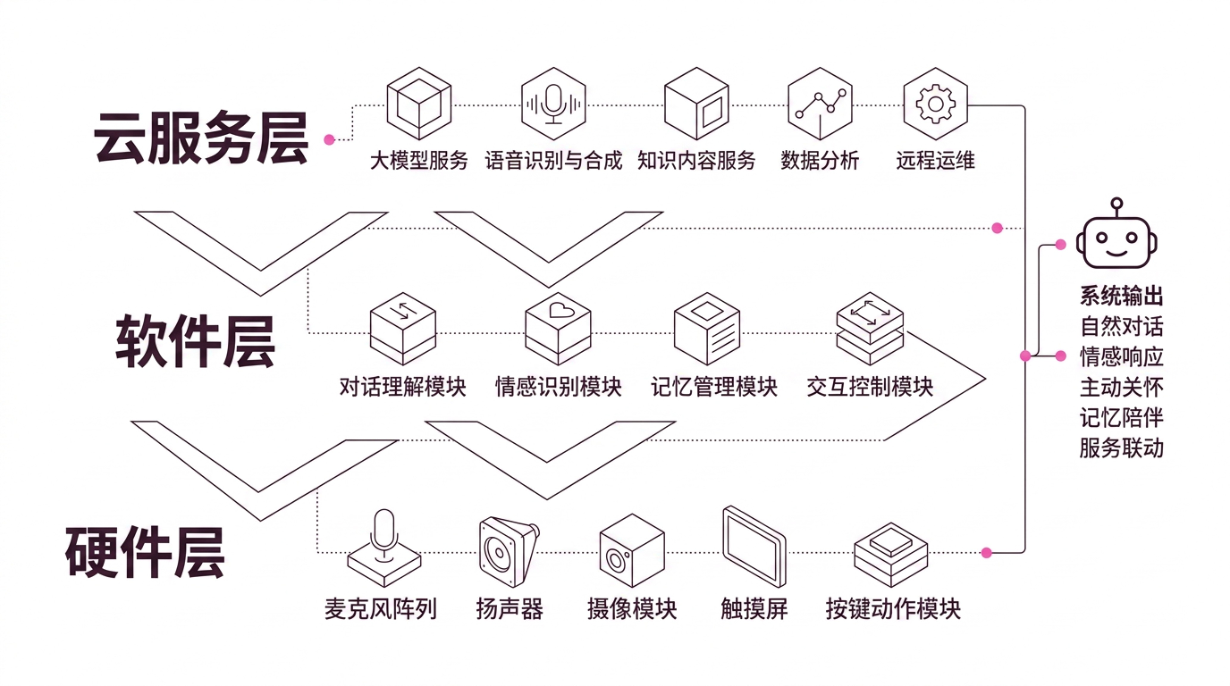
情感陪护机器人不是一个外壳，而是一套产品系统
三层架构协同运作，缺少任何一层，机器人都无法真正实现自然、持续、有温度的情感陪护。
硬件层
软件层
云服务层
麦克风阵列：采集老人语音
扬声器：播放对话、音乐与提醒
摄像或视觉模块：辅助表情与行为识别
触摸屏或表情屏：显示状态与交互反馈
对话理解：分析老人表达与意图
情感识别：判断可能的情绪状态
记忆管理：偏好、关系与历史对话
交互控制：协调声音、屏幕与动作
大模型服务与语音识别合成
知识与内容服务
数据分析与远程运维

Slide 12






本项目的任务：为老人设计一位可信的"AI朋友"
以真实养老服务场景需求为基础，完成情感陪护机器人从调研到验证的产品系统设计。项目不是只画外观，也不是只接入聊天接口，而是同时回应老人需求、产品形态、AI人格、交互流程、工程实现与伦理边界。
用户
人格
老年精神慰藉需求调研、目标用户画像、孤独感评估
AI人格设计、角色档案、语言风格、情感响应策略
对话
形态
多场景对话脚本、主动关怀话术、安全兜底设计
机器人外观、CMF设计、结构布局与使用情境
系统
验证
硬件方案、软件架构、语音交互规范与工程实现
大模型或语音交互原型验证、测试报告与成果汇报

Slide 13
项目最终需要交付七项成果
七项成果涵盖从调研、定义、设计、技术到过程记录的完整产品开发链路，缺一不可。
1
老年精神慰藉需求调研报告
心理特征、情感需求画像、生活场景、孤独感评估
2
情感陪护机器人产品定义书
产品定位、目标用户、功能清单、使用场景与产品边界
3
情感陪护机器人概念设计方案
外观效果图、CMF方案、产品尺寸、使用情境与交互流程
4
AI人格与对话脚本设计文档
角色档案、性格设定、语言风格、多场景对话与安全兜底
5
适老化语音交互设计规范
唤醒词、语速、音色、音量、方言适配与反馈机制
6
AI辅助设计过程文档
语料分析、人格推演、创意记录、语音合成与提示词筛选过程
7
项目汇报PPT与活页工作页归档
最终汇报材料、答辩演示与完整项目过程文件归档

Slide 14





15学时如何完成一次情感陪护产品开发？
总计15学时，课内8学时，课外7学时。五个阶段形成完整的Stage-Gate开发流程，每个阶段有明确的产出与验收要求。
① 用户调研
② 概念设计
③ 深化设计
4学时
机构或社区调研、老人情感需求分析、孤独感评估、竞品分析、调研报告
2学时
AI人格设定、对话脚本、产品方向、形态草图
✅ 第一次验收
4学时
外观和CMF、交互流程、语音规范、硬件方案、产品系统深化
④ 工程验证
⑤ 汇报展示
4学时
大模型接入、语音原型、硬件测试、适老性验证
✅ 第二次验收
1学时
成果汇报、现场演示、答辩、项目复盘
✅ 第三次验收
课内学时：8学时
课外学时：7学时
以集中授课、小组研讨、阶段评审和演示汇报为主
以调研访谈、设计深化、工程验证和文档整理为主，可由团队自主安排

Slide 15










项目团队需要哪些角色？
建议采用多岗位分工协作，并引入课程指导者、企业导师和机构导师三方协同支持，确保项目质量与真实性。
AI交互设计
对话链路、大模型接入、Prompt结构与情感响应策略
项目经理
任务分解、进度管理、版本控制与成果归档
对话与人格设计
角色档案、语言风格、场景脚本与安全兜底话术
测试验证
语音唤醒、响应延迟、脚本覆盖与适老体验验证
产品与硬件设计
机器人形态、CMF、结构布局与硬件选型
📚 课程指导者
🏭 企业导师
🏠 机构导师
负责方法、规范和过程评价
负责技术、硬件和工程实现指导
负责老人需求、使用场景与体验验证

Slide 16





项目如何验收和评价？
评价不能只看机器人外观或对话演示，必须同时评价产品、系统、体验与伦理边界的落实情况。
双交付评价结构
三次质量门
🚪 终审验收（第三次）
60%
成果完整、演示稳定、答辩清晰、伦理边界落实
🔧 工程验收（第二次）
语音交互原型、硬件方案和核心指标是否通过验证
项目交付
最终完成了什么产品与工程成果：调研报告、AI人格、对话脚本、语音原型、硬件方案、工程验证
💡 概念验收（第一次）
需求、人格、脚本与产品方向是否匹配
40%
人才交付
项目过程中形成了什么能力：知识应用、工程实践、团队协作、创新思维、职业素养

Slide 17



项目启动：现在需要完成什么？
今天需要完成
选择产品方向时需回答
组建项目团队，确认岗位分工
1
2
领取项目任务书与活页工作页
建立项目文件目录，确定命名规则
目标老人是谁？
主要使用场景是什么？
选择产品方向并说明选择理由
准备老人与护理人员访谈提纲
了解孤独感与情感需求评估工具
3
4
明确知情同意与隐私保护要求
为什么选择这种产品形态？
核心情感需求是什么？
工具准备
界面与交互原型工具
AI对话与文本工具
5
语音识别与合成工具
硬件原型与协作文档工具
需要哪些技术能力？
下一阶段：项目四知识讲解将系统学习老年心理与情感需求、大模型对话引擎、多模态情感识别、AI人格、适老化语音交互与伦理规范。
先理解老人，再设计人格；先定义关系，再设计机器人。

